Slide 1
Osservatorio sulla Legge di Interscambio dei Pallet prof. Fabrizio Dallari
8 Aprile 2026

Slide 2


Perché i-LOG ?
Il Centro sulla Logistica e la Supply Chain dell’Università Cattaneo LIUC nasce nel 2005 con l’obiettivo di studiare le best practice e diffondere la conoscenza nell’ambito dei sistemi, processi e tecnologie per la logistica e la supply chain
i-LOG desidera perseguire 3 obiettivi :
Svolgere attività di ricerca applicata sui principali temi di Supply Chain & Logistica
Trasferire il know-how attraverso eventi, corsi di formazione e workshop
Sviluppare pubblicazioni scientifiche, articoli divulgativi e report tematici

Slide 3
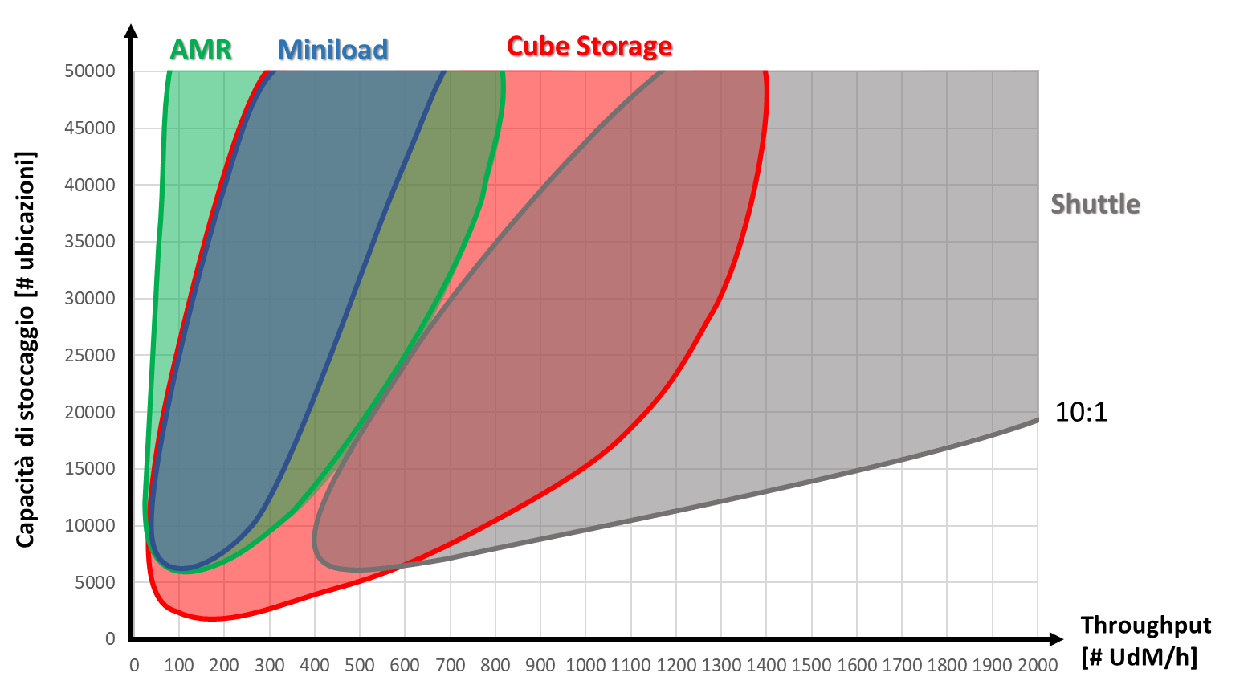

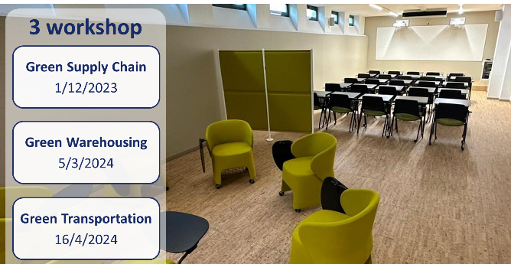
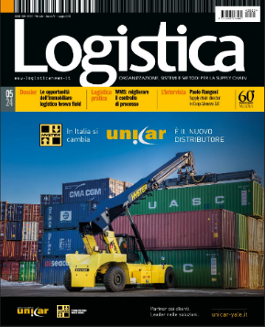
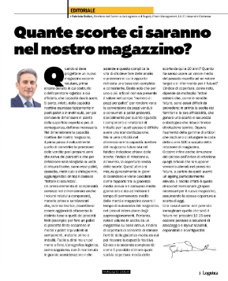
Come portiamo valore alle aziende
Osservatorio sull’Automazione dei Magazzini
(tra quali tecnologie posso scegliere?)
Revisione dell’attuale network logistico
(come ottimizzare la distribuzione?)
OSSERVATORI
ADVISORY
FORMAZIONE
Logistics Workshop
di approfondimento rivolti alle imprese
Editoriale mensile per rivista «Logistica»
(edita da Tecniche Nuove)
DISSEMINATION

Slide 4
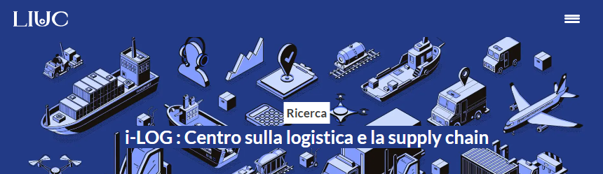

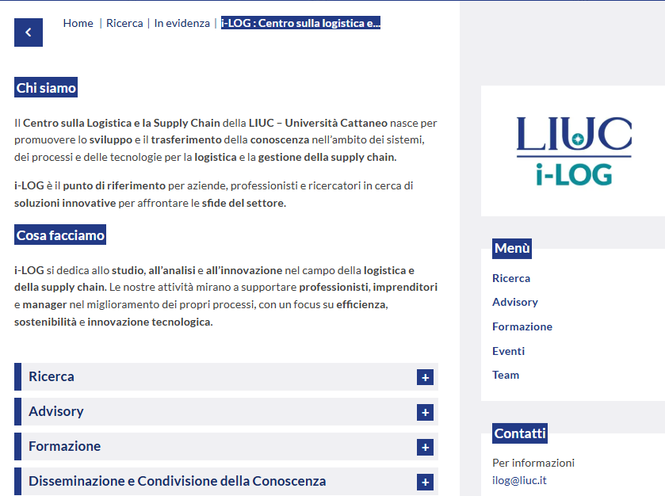
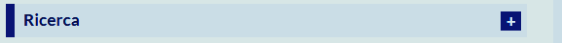
La ricerca del centro i-LOG
www.i-log.it

Slide 5

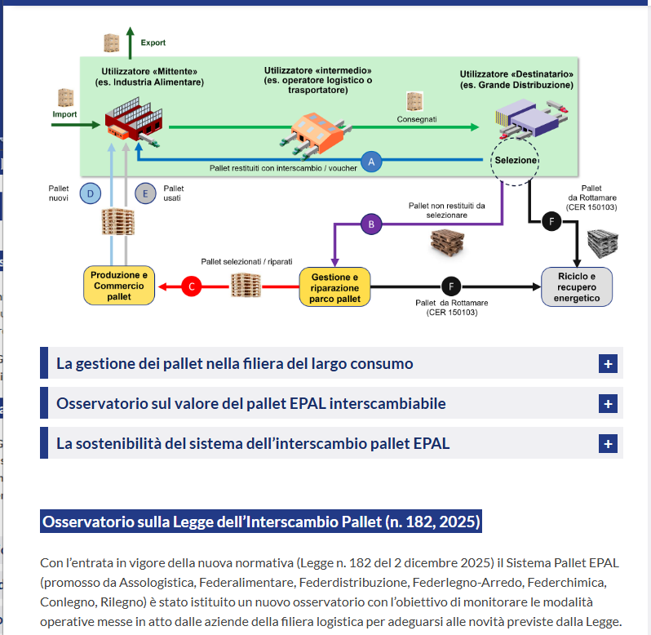
La ricerca del centro i-LOG
www.i-log.it

Slide 6
Osservatorio per il monitoraggio della Legge di Interscambio pallet
L’art. 2, lettera b, comma 10 della nuova Legge n. 182 del 2/12/2025 recita : «I Sistemi-pallet, ciascuno per il proprio ambito di appartenenza, esercitano l’attività di monitoraggio e controllo del corretto funzionamento del sistema di interscambio di pallet e informano le autorità competenti circa possibili violazioni»
Il Sistema-pallet EPAL ha avviato una collaborazione con il Prof. Dallari dell’Università Cattaneo LIUC, per realizzare un Osservatorio sull’interscambio dei pallet, che attraverso interviste, indagini, rilevazioni e visite consentirà di:
1. analizzare quali sono le modalità operative messe in atto dalle aziende della filiera logistica
2. evidenziare dubbi interpretativi e comportamenti non coerenti con quanto previsto dalla Legge
3. raccogliere best practice e suggerimenti utili per una corretta adozione dell’interscambio

Slide 7

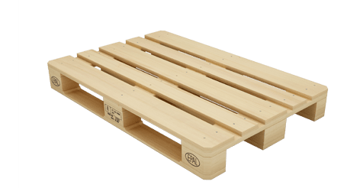
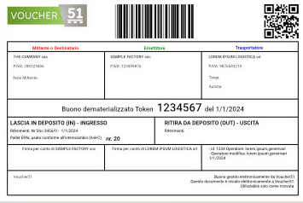




Il ciclo di riutilizzo di un pallet EPAL (sino al 05/12/2025)
«Mittente» (es. Industria Alimentare)
«Trasportatore / Operatore Logistico»
«Destinatario» (es. Grande Distribuzione)
EPAL Consegnati
Merce in Import (su EPAL)
A
Selezione
EPAL Restituiti con interscambio alla pari
B
Buono Pallet EPAL (interscambio differito)
EPAL nuovi
E
F
EPAL usati/riparati
Pallet EPAL riparabili o Pallet non EPAL non restituiti
C
G
Pallet rotti da Rottamare
Pallet EPAL selezionati / riparati
Import
EPAL nuovi
Produzione e Commercio pallet
Gestione e riparazione
parco pallet
Riciclo e recupero energetico
D
G
Pallet rotti da Rottamare

Slide 8
Traccia dell’intervista con gli utilizzatori
«Mittente»
«Trasportatori/Operatori Logistici»
«Destinatari»
EPAL Consegnati
EPAL Consegnati
Come voi avete modificato le modalità di gestione e controllo dei pallet consegnati (dare/avere), sia verso i clienti (es. GDO) che verso i vostri operatori logistici?
Come è cambiato il comportamento da parte dei destinatari con cui avete accordi di interscambio?
Quali casistiche diverse state registrando sia l’interscambio immediato sia quello differito?
Avete registrato dei comportamenti anomali ?
Avete dei dubbi di interpretazione della legge o chiarimenti sulle linee guida?
Come voi avete modificato le modalità di gestione dell’interscambio, sia verso i fornitori che verso i loro operatori logistici?
Come è cambiato il comportamento dei vostri fornitori e dei loro operatori logistici per farsi restituire i pallet, inclusi quelli rotti/scartati ?
Avete registrato dei comportamenti anomali ?
Avete dei dubbi di interpretazione della legge o chiarimenti sulle linee guida?

Slide 9
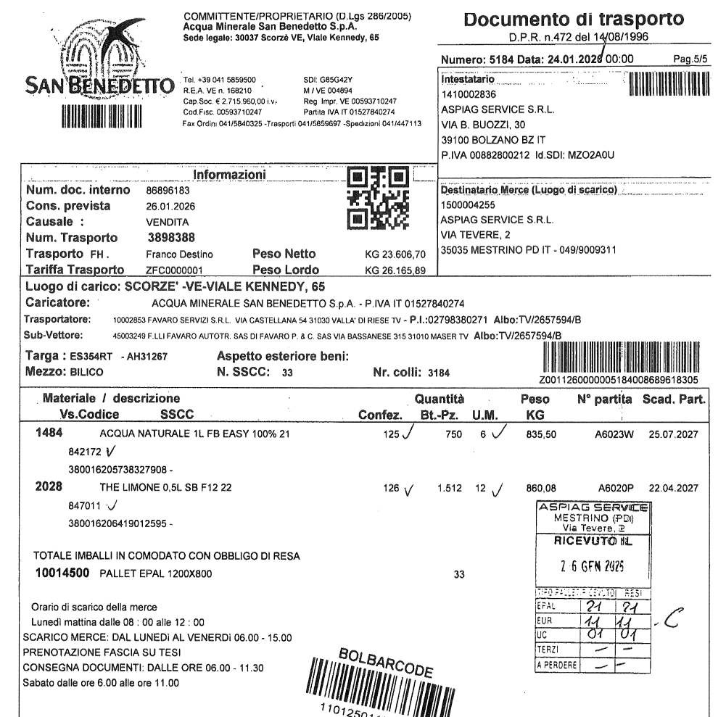





Alcune evidenze riscontrate (da gennaio 2026)
Incongruenza tra la tipologia di pallet indicata sul DDT (33 EPAL) e i pallet riconsegnati (21 EPAL, 11 EUR, 1 UIC)

Slide 10
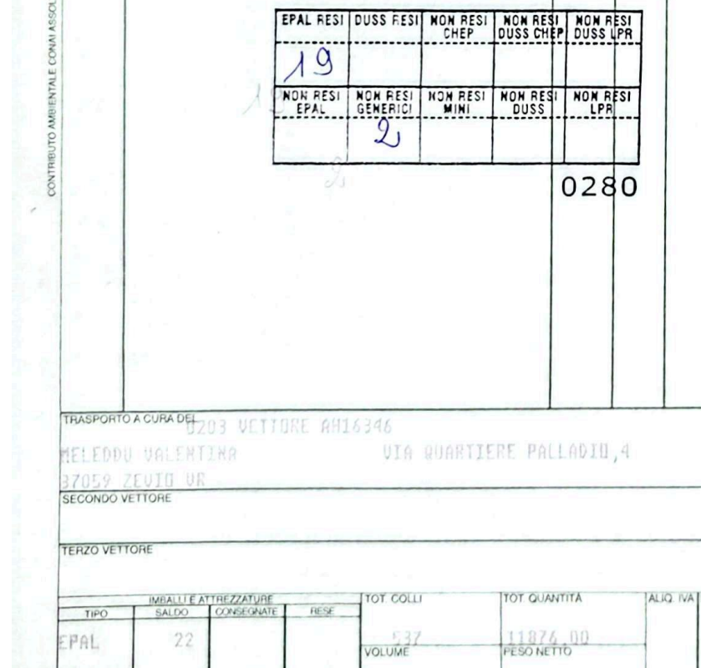

Alcune evidenze riscontrate (da gennaio 2026)
Incongruenza tra il numero di pallet indicati sul DDT (22 EPAL) e i pallet riconsegnati (19 EPAL)
Contestazione sulla tipologia di pallet (2 pallet dichiarati «a perdere»)
I conti non tornano 19+2= 21

Slide 11

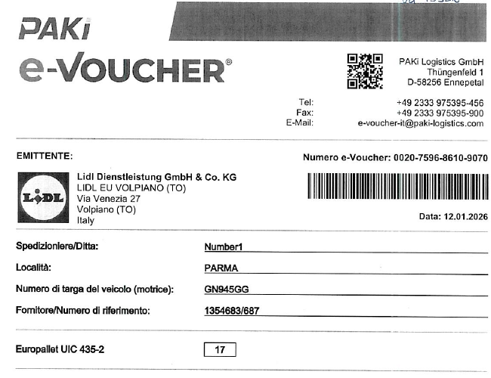

Alcune evidenze riscontrate (da gennaio 2026)
Consegnati 17 pallet EPAL ma viene emesso buono per la restituzione di pallet da capitolato tecnico EUR/EPAL per la produzione di pallet a 800 x 1200 mm (Fiche UIC 435-2)

Slide 12

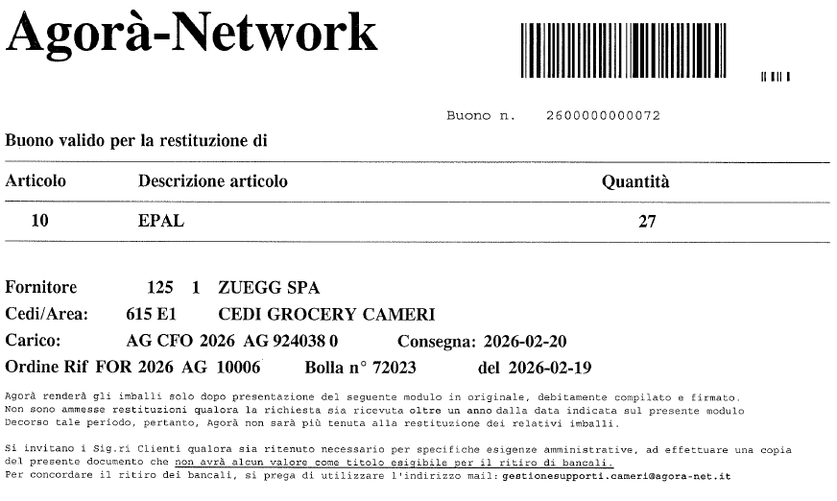
Alcune evidenze riscontrate (da gennaio 2026)
Buono pallet
«… titolo di credito rappresentativo di merci ai sensi dell’art. 1996 cod. civ., che attribuisce al possessore il diritto certo alla restituzione dei pallet o, in alternativa, al pagamento del loro valore»

Slide 13
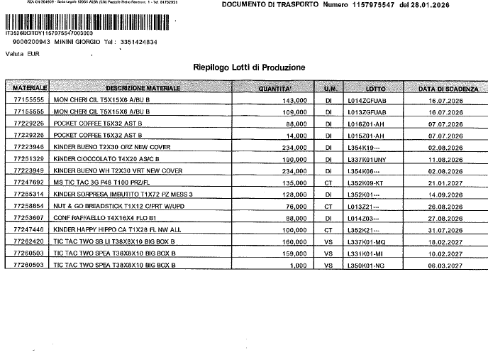
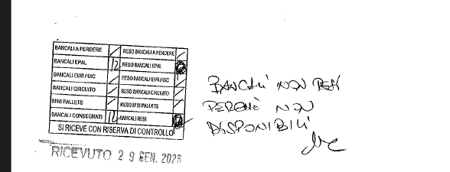

Alcune evidenze riscontrate (da gennaio 2026)
In mancanza di pallet per l’interscambio viene apposta una riserva in bolla (anziché emettere un buono pallet)

Slide 14


Contattateci per dubbi, domande o richieste di intervista
Prof. FABRIZIO DALLARI
fdallari@liuc.it
Ing. FRANCESCO BANDERA
fbandera@liuc.it

Slide 15
Principali Dubbi emersi dai Mittenti
Pallet EUR/UIC sono considerati interscambiabili pur non avendo un Sistema Pallet che è titolare/gestore del marchio, fa verifiche ispettive e pubblica periodicamente il valore di mercato?
In tutta Europa EPAL e EUR/UIC sono considerati equivalenti, perché in Italia non è così?
Se all’arrivo a destinazione ci viene contestata la tipologia dei pallet (io dichiaro EPAL ma viene riconosciuto come EUR), come deve essere segnalata la contestazione?
Se un pallet EPAL arriva a destinazione danneggiato:
Chi ha l’autorità di giudicare se il pallet EPAL può essere riparabile o se il pallet EPAL è da rottamare (rifiuto)?
A chi compete il costo della riparazione?
Che differenza c’è tra la classificazione 1°/2° scelta rispetto alle classi A/B/C fornite dal sistema pallet EPAL?
Come facciamo ad indicare sui documenti di trasporto la qualità del pallet (A/B/C) non essendo noi produttori/esperti?
Il valore di mercato del Pallet (8,88 €) è unico e non tiene conto del mix tra nuovo e usato. E se il debito è di EPAL nuovi?
Nel caso di pallet EPAL ceduti o omaggiati al destinatario, cosa occorre scrivere sui documenti di trasporto?

Slide 16
Principali Dubbi emersi dai Mittenti
Stiamo ricevendo diverse tipologie di buoni pallet. Se sul buono pallet non sono riportati tutti i requisiti informativi necessari indicati dalla legge, possiamo quindi procedere ad emettere la fattura?
È possibile avere un «fac simile» di buono pallet e suggerire a tutti di usarlo (per ora cartaceo)?
Nel caso in cui il destinatario non emette un buono pallet bensì riporta sul documento di trasporto l’indicazione del credito di pallet nei confronti del mittente (riserva in bolla)? Possiamo quindi procedure ad emettere la fattura?
È ancora valido indicare una data di scadenza (es. entro 1 anno) sui buoni pallet?
Perché non è previsto un «tempo massimo» per poter richiedere la restituzione dei pallet ? (dopo si va in prescrizione)
Molti clienti si rifiutano di rendere i pallet a fronte dei buoni oltre una certa data. Questo è un comportamento lecito?
In caso di disputa per mancata restituzione di fronte a un giudice quale documentazione deve essere presentata? Buoni pallet e ddt ?
Nella legge si fa riferimento a una prossima introduzione di buoni pallet digitali. Esistono già dei modelli di riferimento, sia per quanto riguarda il formato, sia per l’infrastruttura informativa?

Slide 17
Principali Dubbi emersi: Destinatari
Se vengono consegnati dei Pallet EUR/UIC li dobbiamo interscambiare?
Se ricevo un pallet EPAL rotto, cosa dovrei restituire? Un pallet EPAL “ugualmente rotto” oppure dovrei considerarlo a perdere in quanto rifiuto?
Se sul DDT viene indicato che tutti i pallet consegnati sono EPAL ma allo scarico verifichiamo che non lo sono, possiamo modificare l’indicazione presente sul DDT con un timbro in cui indichiamo le tipologie effettivamente riscontrate?
Se al momento della ricezione dei pallet, mi accorgo che è la qualità non è conforme, cosa devo fare per dimostrarlo?
Se nei contratti di acquisto della merce con i fornitori viene specificato che la consegna stessa deve avvenire esclusivamente sui pallet EPAL affinché siano interscambiabili, ciò ci consente di considerare a perdere le altre tipologie di pallet?
Se un pallet EPAL arriva danneggiato, posso addebitare al mittente le attività per la ripallettizzazione della merce ricevuta su un pallet EPAL idoneo, cosi da poter restituire al mittente il suo stesso pallet EPAL danneggiato (se richiesto)?
Chi sarà a stabilire il valore del pallet EUR/UIC (ovvero a promuovere il «sistema pallet EUR/UIC»)?
Se ci vengono fatturati dei pallet EPAL a un valore diverso (maggiore) da 8,88 €, cosa dobbiamo fare?

Slide 18
Principali Dubbi emersi: Destinatari
A chi dobbiamo intestare il buono pallet nel caso in cui riceviamo una consegna
da parte di un trasportatore X
che lavora per conto di un operatore logistico Y
che gestisce la distribuzione per conto di un fornitore Z
che a sua volta ha un accordo di noleggio pallet EPAL con un azienda K
Nel caso di consegne «multi-fornitore» da parte di un operatore logistico, a quale numero d’ordine o a quale DDT dobbiamo fare riferimento sul buono pallet?
Se intesto il buono pallet al soggetto X, come faccio a capire che lo ha ceduto al soggetto Y che si è presentato con il buono pallet per la restituzione?
È lecito scrivere sul buono pallet una data di scadenza, (es «entro 3 mesi») in modo da agevolare la gestione delle restituzione dei legni ed evitare di fare noi da «magazzino» per i nostri fornitori?
Se un trasportatore si rifiuta di ritirare i pallet EPAL, gli faccio firmare una dichiarazione di rinuncia alla restituzione differita dei pallet. E’ un comportamento lecito?
Se ho dei debiti pallet EPAL antecedenti alla legge (pregresso) valgono gli stessi limiti temporali stabiliti dalla legge?

